Slide 1
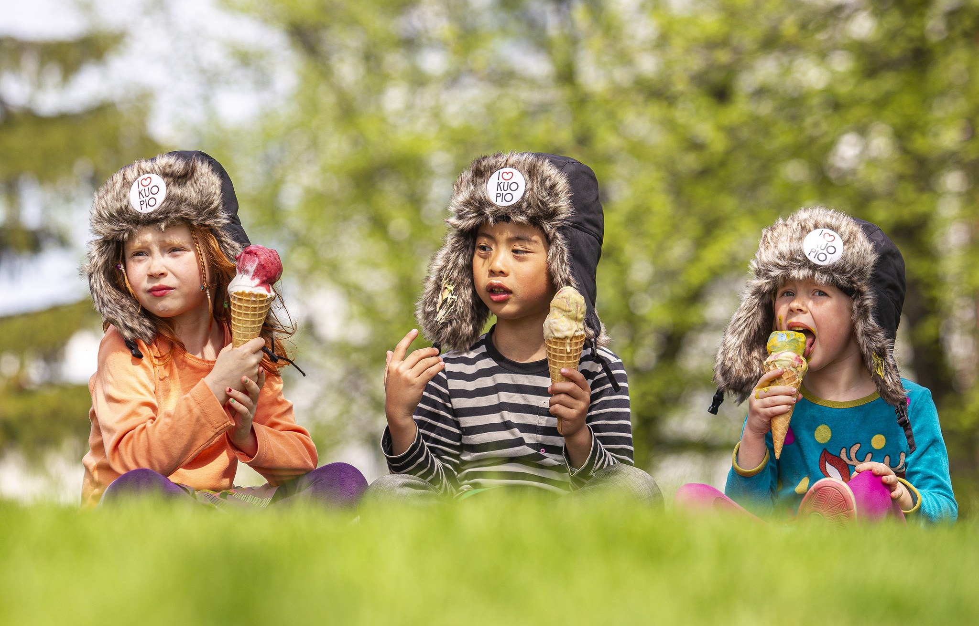
UNICEF Lapsiystävällinen kunta-malli
16.11.2023
Sanna Korhonen
Lapsiystävällinen kunta –koordinaattori
Kuopion kaupunki

Slide 2

KUOPION STRATEGIA
VUOTEEN 2030
"KUOPIOSSA LAPSET JA NUORET
OVAT ETUSIJALLA.
TÄÄLLÄ ON HYVÄ KASVAA, HARRASTAA JA OPISKELLA"
PARAS PAIKKA LAPSILLE,
-> paras kaikille!

Slide 3
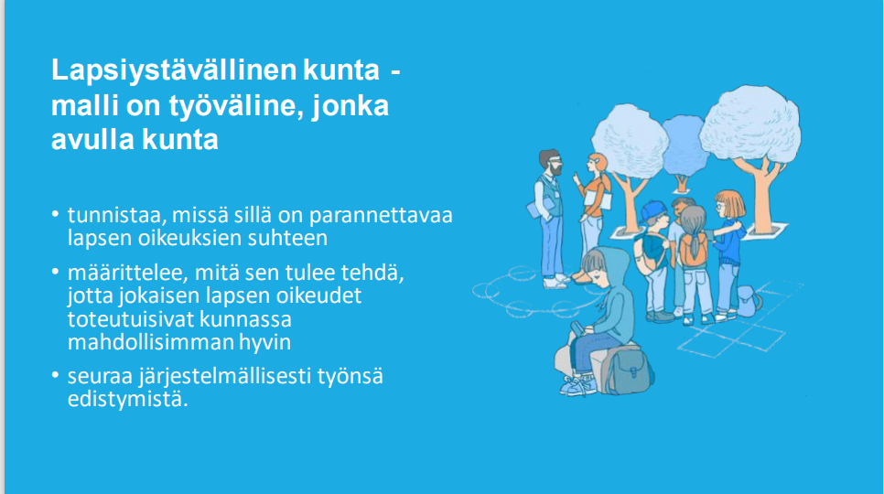
UNICEFin Lapsiystävällinen kunta –malli
Lähde: https://www.lapsiystavallinenkunta.fi

Slide 4
”…velvoittaa kaikkia toimijoita.”
- jokaisen meistä on työssämme varmistettava, että lasten oikeudet tulee huomioiduksi ja toteutuvat
  • Syrjimättömyys ja yhdenvertaisuus [2. artikla]
  • Lapsen edun ensisijainen harkinta [3. artikla]
  • Oikeus elämään ja kehittymiseen [6. artikla]
  • Lapsen näkemyksen kunnioittaminen [12].artikla

Slide 5
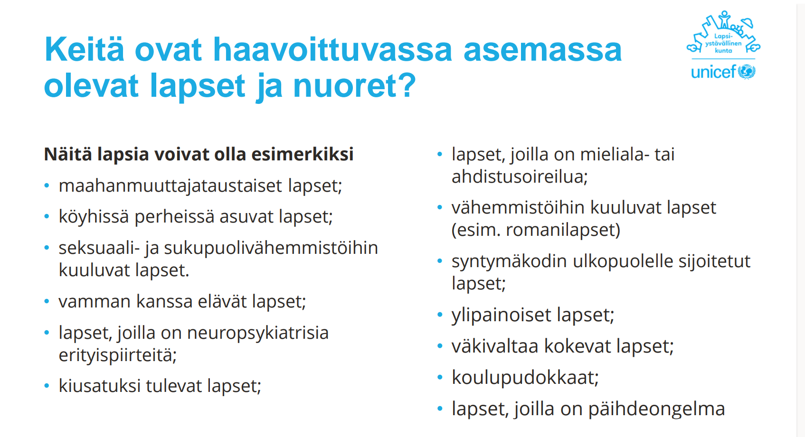
Lähde: https://www.lapsiystavallinenkunta.fi

Slide 6
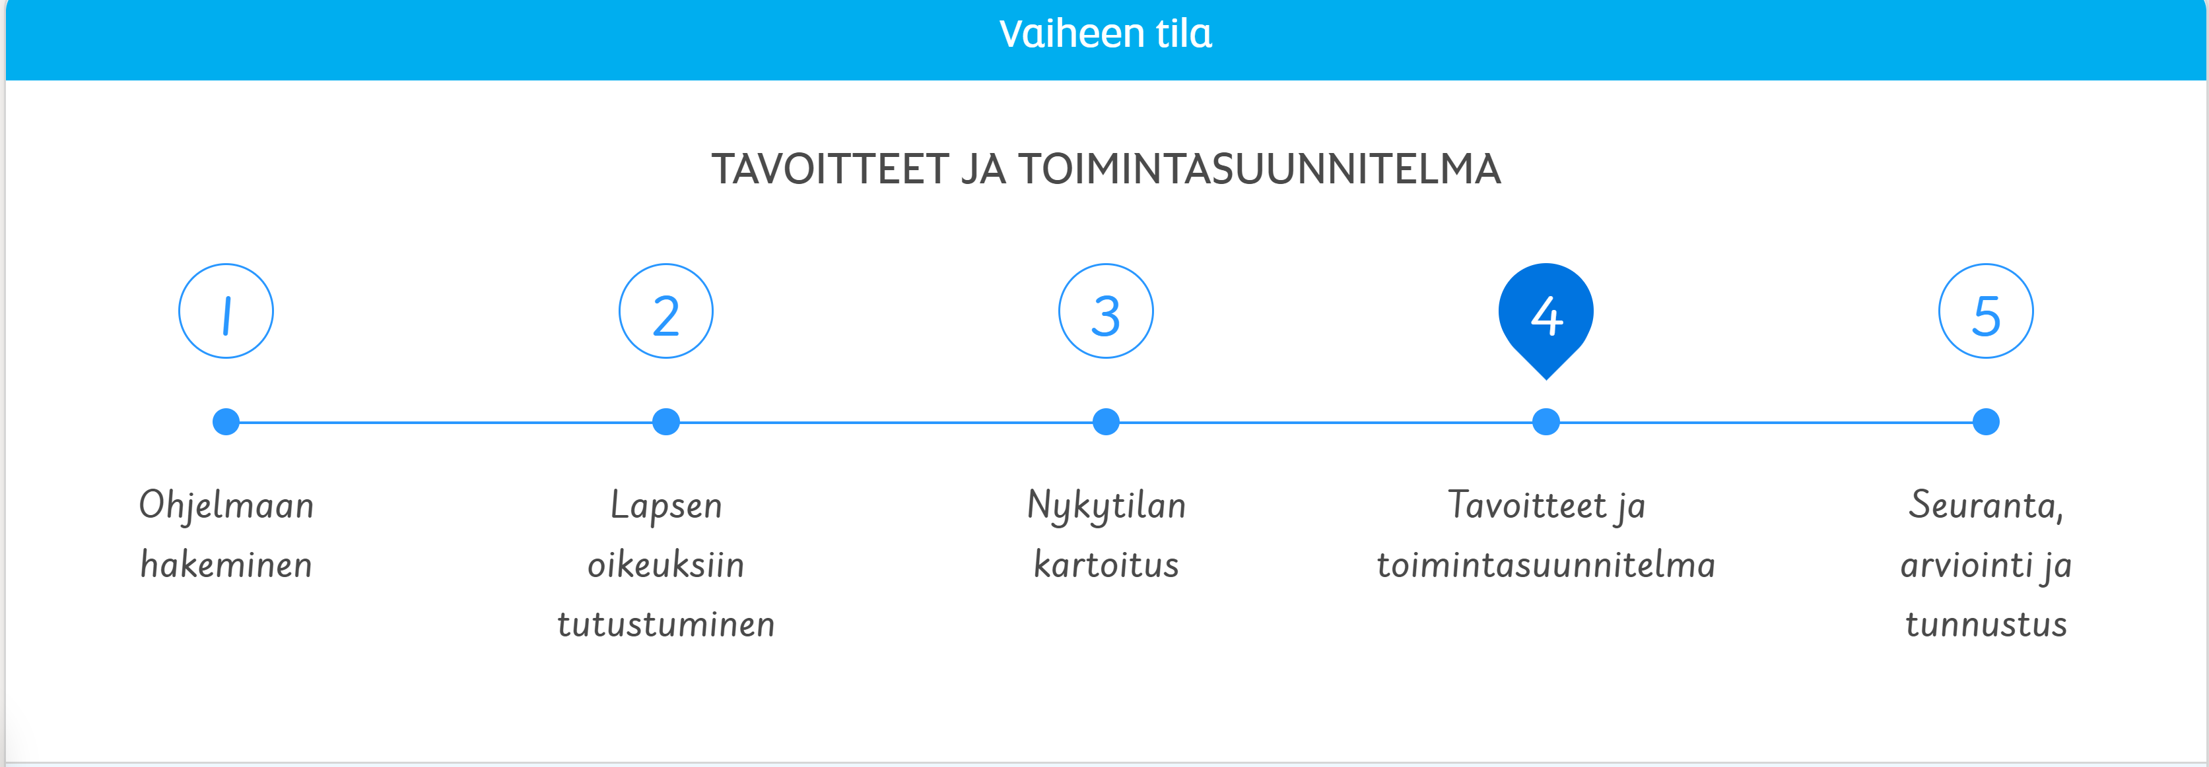

Malli käytännössä
3.12.2021
- tutkimustieto
- lasten ja nuorten kuulemiset
- koordinaatioryhmätyö
31.1.2023

Slide 7
Alkukartoituksen pohjalta ensimmäiset kehittämiskohteet
  1. Osaamisen vahvistaminen koko henkilöstöllä, päättäjillä ja sidosryhmillä (perehdytys)
    lapsen oikeudet
    lasten osallisuus
    lapsivaikutusten arviointi (LAVA)
  2. Lapsivaikutusten arvioinnin käyttöönotto kaupungin päätöksenteossa (D10, KUHA)
  3. Tietopohjan vahvistaminen lasten oikeuksien toteutumisesta sekä hyvinvoinnista ja siihen vaikuttavista tekijöistä (systemaattinen tiedonkeruu joka toinen vuosi)
  4. Lasten osallisuuden vahvistaminen jokapäiväisissä kasvuympäristöissä (toimintamalli ja arviointi)
  5. Tuetaan lasten harrastusmahdollisuuksia ja niiden saavutettavuutta
  + sekä lasten kuulemisessa esiin tulleet kiusaamisen ehkäisy ja kouluruokailun kehittäminen (ovat jo tavoitteena Kuopion hyvinvointikertomuksessa ja –suunnitelmassa vuosille 2021-2025)

Slide 8
Osaamisen vahvistaminen teema kerrallan
Teemat 2023-24 aikana
2
Lapsiystävällinen kunta –malli tutuksi
3
Lapsen oikeudet
kunnan rakenteissa ja oikeus elämään ja kehittymiseen
4
Lasten
osallisuus
5
Syrjimättömyys ja yhdenvertaisuus
6
Lapsen etu ja lapsivaikutusten arviointi
Touko-kesäkuu 2024 (40-60min)
Elo-syyskuu 2023 (22min)
Maalis-huhtikuu 2024 (30min)
Loka-marraskuu 2023 (31min)
Lapsen oikeuksien päivä 20.11.2023 ja viikko vko 47
(Suluissa oleva aika on materiaalin läpikäymiseen menevä aika)
Tammi-helmikuu 2024 (40min)
Notes:
.

Slide 9
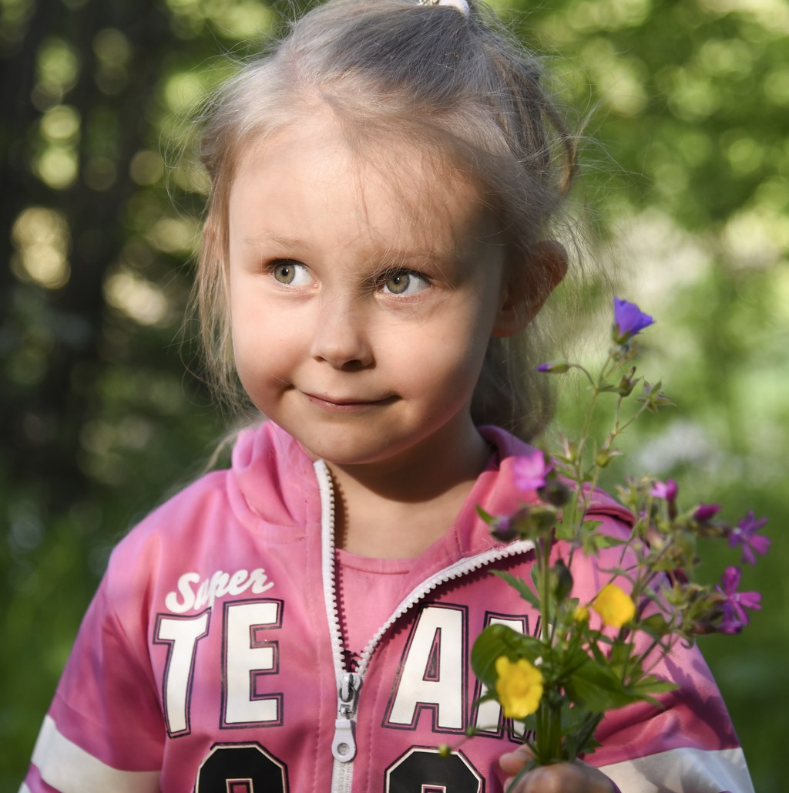
Lapsen oikeus osallisuuteen
”Sellainen paikka, jossa kuunnellaan lapsia ja lapset saa vaikuttaa asioihin,
sellainen, jossa aikuiset kuuntelis lapsia ja siihen olisi enemmän aikaa.”

Slide 10
Lapsen oikeus osallisuuteen
Osallisuus minuuteen
Osallisuus kuulumisena
Osallisuus osallistumisena
- toimintaosallisuus
Osallisuus vaikuttamisena
-päätöksenteko osallisuus
Valta määritellä itse kuka olen ja kasvaa sellaiseksi
Tulla kohdatuksi kunnioittaen
Tulla kuulluksi omana itsenä
Tulla kohdatuksi toimijana, ei toiminnan kohteena
Kokea olevansa tärkeä ja merkityksellinen
Tulla tunnustetuksi itselle tärkeissä asioissa
Tulla tunnustetuksi itselle tärkeissä ryhmissä; perhe, ystävät, päiväkotiryhmä, luokkayhteisö, harrasteryhmät, etc.
Saada hyväksyntää
Saada myönteistä palautetta
Voi harjoitella osallisuutta ja vaikuttamista; leikit ja pelit
Osallisuus yhteisen hyvän tekemiseen
Osallisuus yhteisestä hyvästä nauttimiseen
Osallisuus oman arjen, harrastusten, elämän ja opiskelujen suunnitteluun ja päätöksen tekoon
Osallisuus palvelujen ja rakennetun ympäristön suunnitteluun, kehittämiseen ja arviointiin
Osallisuus yksilölliseen itseä koskevaan päätöksen tekoon
Osallisuus edustukselliseen päätöksentekoon
  Päiväkotiparlamentti
  Oppilaskunta
  Lasten parlamentti
  Nuorisovaltuusto
Lähteet: Sirkka-Liisa Piipponen & Marianne Pekola-Sjöblom, Suomen kuntaliitto Osallistaako kunta, osallistuuko kuntalainen? Kuntaliiton julkaisusarja uutta kunnista 3/2019, 2004-nro3_osallistumisraportti-2019.pdf
Väkivallaton lapsuus toimenpidesuunnitelma lapsiin kohdistuvan väkivallan ehkäisystä 2020−2025 2019:27 väkivallaton lapsuus – toimenpidesuunnitelma lapsiin kohdistuvan
väkivallan ehkäisystä 2020−2025 (valtioneuvosto.fi)
Anna-Maria Isola, Osallisuus kuuluu kaikille kuntademokratiaverkoston verkkotapaaminen, powerpoint-esitys (kuntaliitto.fi)

Slide 11
Lapsen oikeus osallisuuteen
Miten lisätä osallisuutta?
Kysytään lapsilta ja nuorilta itseltään
Muistetaan viestinnän kaksisuuntaisuus (palaute)
Muistetaan lasten moninaisuus
Lasten ja nuorten kohdennetut palvelut
Vertaissuhteiden tukeminen

Slide 12
Lapsen oikeus osallisuuteen, osallisuus toteutuu
Arjen elämässä ja kohtaamisissa.
Osallisuus toteutuu,
kun lapsella on kokemus siitä,
että hän on voinut vaikuttaa itseään koskevissa asioissa.
Lapsista ja nuorista saadun jo olemassa olevan tiedon hyödyntämisessä palvelujen ja rakennetun ympäristön suunnittelussa ja kehittämisessä.
Lasten ja nuorten kuulemisissa palvelujen ja rakennetun ympäristön suunnittelussa ja kehittämisessä.

Slide 13
Lapsen oikeus osallisuuteen työkaluja
Hyviä esimerkkejä Pelastakaa lapset ry:n Lapsivaikutusten arviointia lasten kanssa oppaasta:
Pienimmille lapsille:
Piirtäminen ja kuvat
Sadutus
Käsinukkehaastattelut
Kartta-arviointi
  hyvänäkökiikarit
Leikkiminen
Havainnointi
Kouluikäisille:
Valokuvaus
Kuvakollaasi
Näytelmät
Minun mielestäni kuvat
Nuorille:
- Ryhmäkeskustelut
- Kyselyt
- Musiikki
- Sarjakuva
- Kirjoitelma
Hyviä työkaluja/menetelmiä ovat myös:
Skididialogi (https://www.lahti.fi/kasvatus-ja-koulutus/perusopetus/opetussuunnitelma/skididialogi)
Digiraati (https://digiraati.fi/?headless=false)
Lasten ja nuorten aloitelaatikko
Asiakasraadit
Kokemusasiantuntijoiden käyttö
Osallistava budjetointi
Lapsikeskeinen palvelumuotoilu

Slide 14
Lapsen oikeus osallisuuteen
Näennäisosallisuutta
Merkityksellistä osallisuutta
Manipulaatio. Lapset otetaan mukaan johonkin ilman että he ymmärtävät, mistä on kyse. Heille ei ole annettu tarpeeksi tietoa, eivätkä aikuiset tosiasiassa ole kiinnostuneita heidän näkemyksis-tään.
Lapset koristeena. Lapset ovat mukana prosessissa, mutta ilman todellista roolia tai vaikuttamisen mahdollisuutta. He tietävät, mistä on kyse, mutta heidän tehtävänsä on olla läsnä vain, jotta aikuisilla olisi hyvä mieli.
Lapset osallistuvat, mutta vain näennäisesti Lapset näyttävät osallisilta, vaikka eivät tosiasiassa ole. Esimerkki tällaisesta on lasten kutsuminen paneelikeskusteluun, johon valmistautumisessa heitä ei ole tuettu eikä heille juuri anneta puheaikaa. Heidän on sopeuduttava aikuisten toimintatapoihin, vaikka näin toimittaessa he eivät tosiasiassa tule kuulluiksi.
Lapsia informoidaan asioista
Lapsilta kysytään neuvoa
Aikuiset tekevät päätökset vasta lapsia kuultuaan
Lapset ovat aloitteellisia ja johtavat toimintaa
Lapset tekevät päätökset aikuisten tuella
(Lähde: UNICEF, lapsiystavallinen kunta.fi)

Slide 15
Lapsen oikeus osallisuuteen, kuulemisen prosessi
Varmistetaan ennakkoon:
Kuulemistilanteessa:
Kuulemisen jälkeen:
• että kuulemistilanteen aikuisilla on tietoja ja taitoja lasten ja nuorten kuulemiseen ja että heillä on mahdollisuus saada tukea tilanteisiin (yhteistyö eri toimijoiden kera). !!!
• että asiat, joista lapsia ja nuoria kuullaan, ovat merkityksellisiä heidän elämässään.
• että kuulemismenettely on avoin ja informatiivinen. Siitä annetaan tietoa lapsille ja nuorille sopivalla tavalla.
• että kuulemisessa jokaisella on mahdollisuus osallistua yhdenvertaisella tavalla.
• että kuuleminen on mahdollista toteuttaa siten, että lasten ja nuorten yksityisyyden suoja, luotta-muksellisuus ja turvallinen ilmapiiri säilyvät.
• että kuulemisen ympäristöt, menetelmät ja työskentelytavat ovat lasten ja nuorten valmiuksia vastaavia. (yhteistyö ammattilaisten kera)
• kerrotaan lapsille ja nuorille kuka on kutsunut heidät mukaan ja miksi.
• varmistetaan, että lapset ymmärtävät, mistä itse asiassa on kyse.
• selvitetään heille heidän tehtävänsä ja mitä heiltä odotetaan ja sitoudutaan siihen, että heitä todella kuunnellaan.
• varmistetaan vielä tehtävänannon jälkeen ketkä haluavat osallistua, ja otetaan mukaan kaikki vapaaehtoiset. Ketään ei pakoteta eikä maanitella mukaan.
• tuetaan lasten ja nuorten valmiuksia osallistua kuulemiseen.
• kuuleminen on vapaaehtoista, joten lapsilla ja nuorilla on mahdollisuus keskeyttää osallistuminen.
• kuulemisen jälkeen muistetaan tiedottaa prosessin etenemisestä ja näkemysten huomioimisesta kaikille mukana olleille.
• muistetaan antaa lapsille ja nuorille palautetta siitä, miten heidän näkemyksensä on otettu huomioon ja miten heidän mielipiteensä ovat vaikuttaneet ratkaisuun.
(Lähteet: Iivonen & Pollari 2022, Lapsivaikutusten arvioinnilla parempia päätöksiä kunnassa, UNICEF lapsiystavallinenkunta.fi)

Slide 16
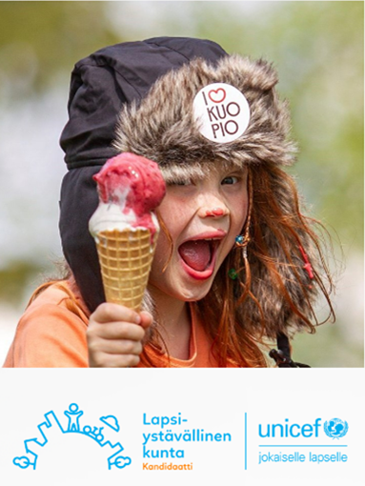
Kiitos osallistumisesta!
Sanna Korhonen
Lapsiystävällinen kunta –koordinaattori
sanna.maarit.korhonen@kuopio.fi
Kuopion kaupunki

Slide 17
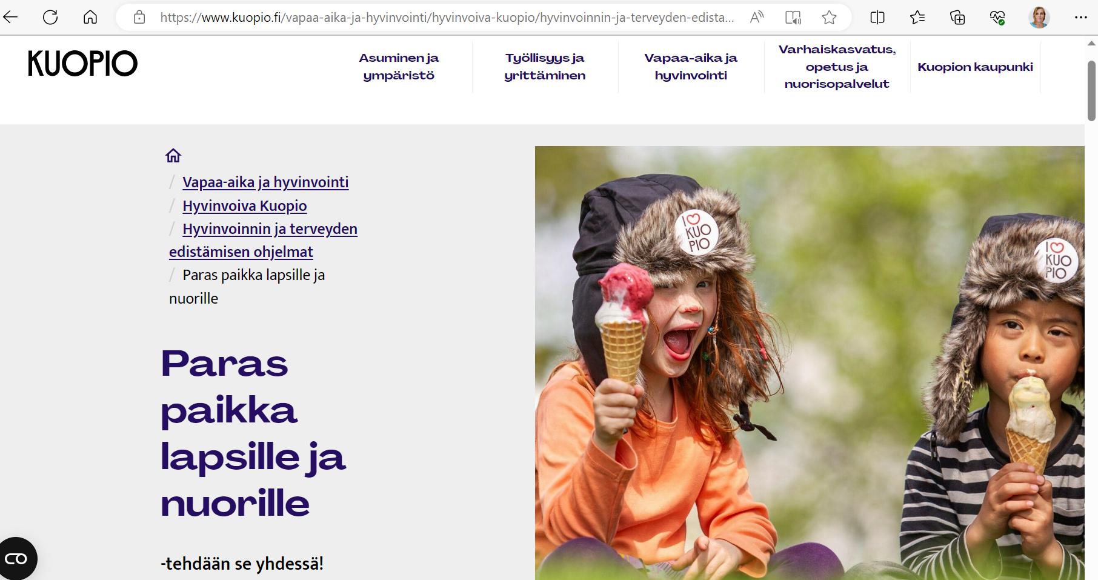
Notes:
Tältä sivulta pääsee klikkaamalla katsomaan Kuopion sivuja Lapsiystävällinen kunta –mallista.

Slide 18
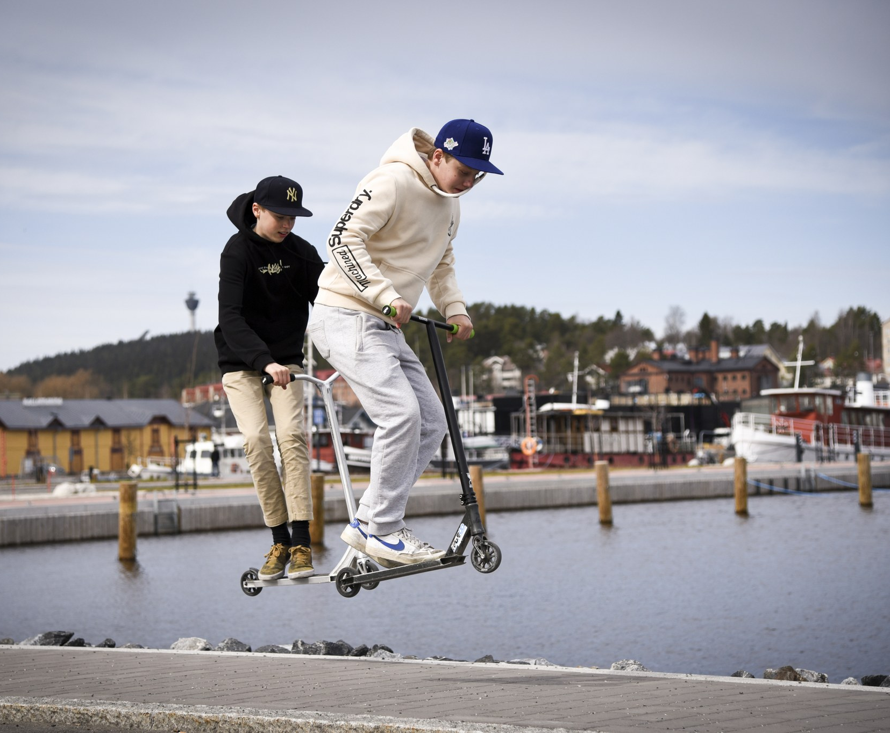
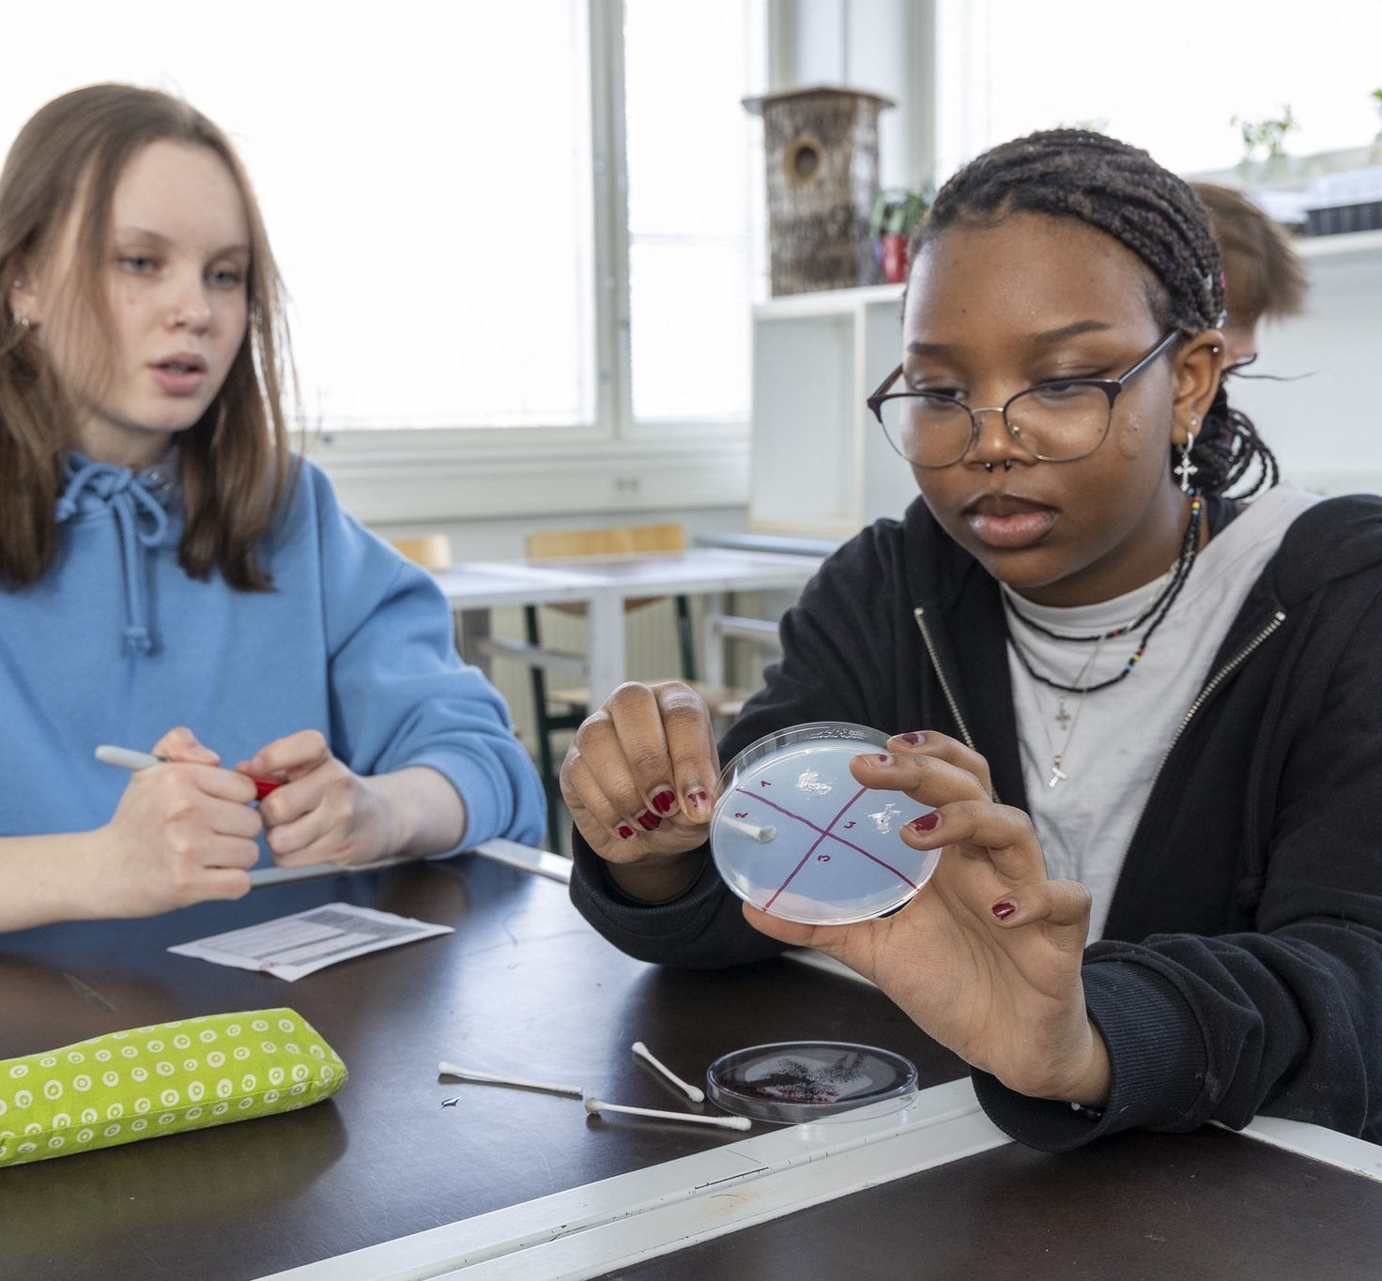
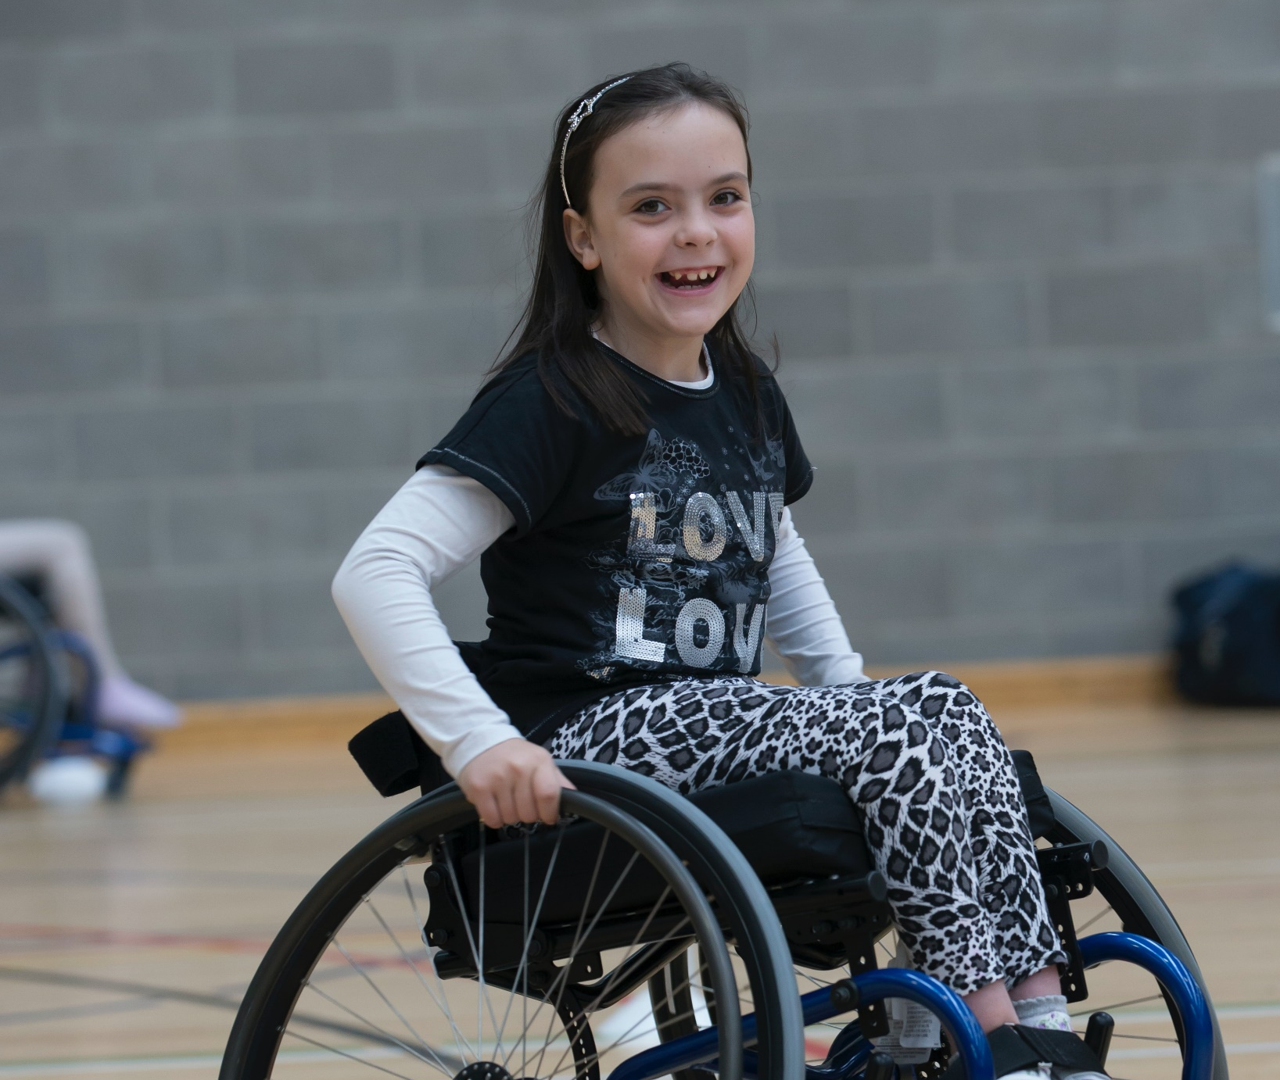
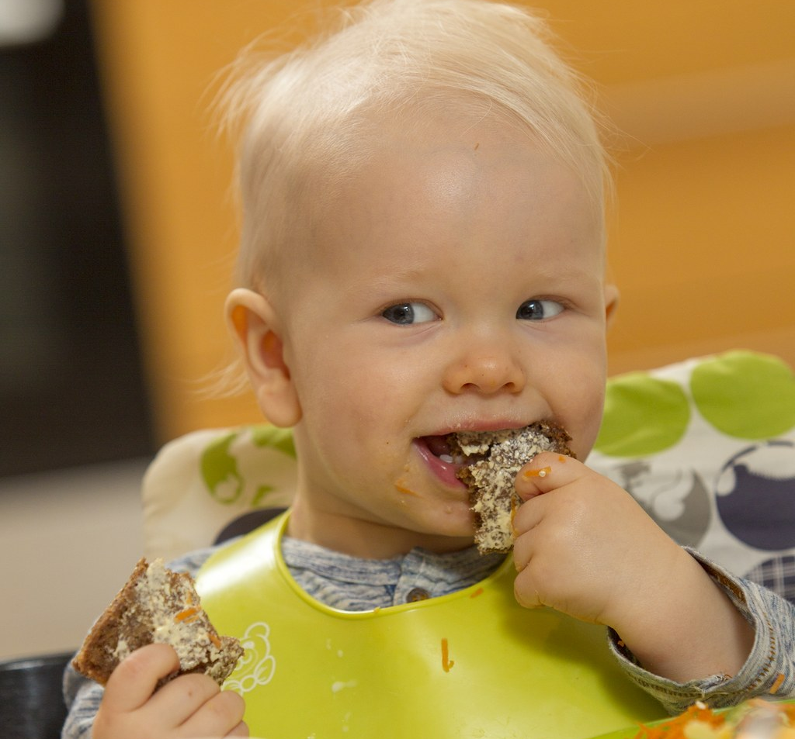
TAVOITTEET
LAPSIYSTÄVÄLLISEEN KUOPIOON
JOKAISELLA LAPSELLA ON MAHDOLLISUUS TERVEYTEEN, TURVALLISUUTEEN, LEIKKIIN, KOULUTUKSEEN, LEPOON JA VAPAA-AIKAAN, HARRASTUKSIIN, KAVEREIHIN
JA TURVALLISEEN AIKUISEEN.
ASIAT HOIDETAAN LASTEN ETU EDELLÄ JA LASTEN NÄKEMYKSIÄ KUNNIOITETAAN. LAPSET OVAT OSALLISIA HEITÄ KOSKEVASSA PÄÄTÖKSENTEOSSA.
LAPSET OVAT YHDENVERTAISIA JA ARVOKKAITA OMANA ITSENÄÄN, KUKAAN EI JÄÄ SYRJÄÄN, EIKÄ KETÄÄN KIUSATA.

